Slide 1


ATP網球比賽預測
1092_0701專題報告
S07240013 簡睿德
Notes:
https://en.wikipedia.org/wiki/2019_French_Open_%E2%80%93_Men%27s_Singles
https://www.rolandgarros.com/en-us/matches?finished=true&tournamentDay=20190527&type=SM

Slide 2

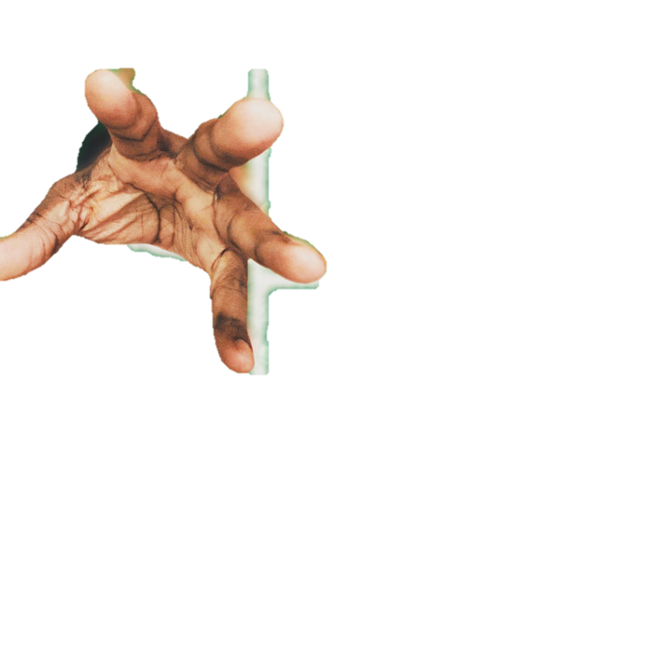
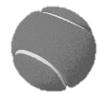


準備流程
整理
PPT
帶入
程式
了解
模型
收集數據
確認主題
、模型

Slide 3

目的
收集來自2019年和2020年French Open官網提供的數據共254場比賽，分別先利用Probit模型預測(今年法網前五輪)球員NADAL比賽的勝負，再用RFECV特徵選取提升原先模型的精準度，之後再預測一次。
會針對RAFAEL NADAL進行預測是因為他過去再法國網球公開賽都有良好的成績，加上他分別拿下19年和20年的冠軍，比賽的場次和數據量與其他人相比之下多了一些，參考性也高了一點。

Slide 4

Association of Tennis Professionals (ATP)
職業網球聯合會
ATP世界巡迴賽
賽事類別 | 賽事數量 | 冠軍所獲積分
大滿貫賽事 | 4 | 2000
ATP世界巡迴賽總決賽 | 1 | 1100~1500
ATP世界巡迴賽1000大師系列賽事 | 9 | 1000
ATP世界巡迴賽500系列賽事 | 13 | 500
ATP世界巡迴賽250系列賽事 | 39 | 250
ATP挑戰賽 | 178 | 80~125
澳洲網球公開賽(慢速硬地賽事） 比賽時間:每年1月的最後兩個星期
法國網球公開賽 (紅土賽事) 比賽時間:每年5月中到6月初
溫布頓網球錦標賽(草地賽事) 比賽時間:每年6月底至7月初
美國網球公開賽(快速硬地賽事) 比賽時間:每年8月底至9月初

Slide 5
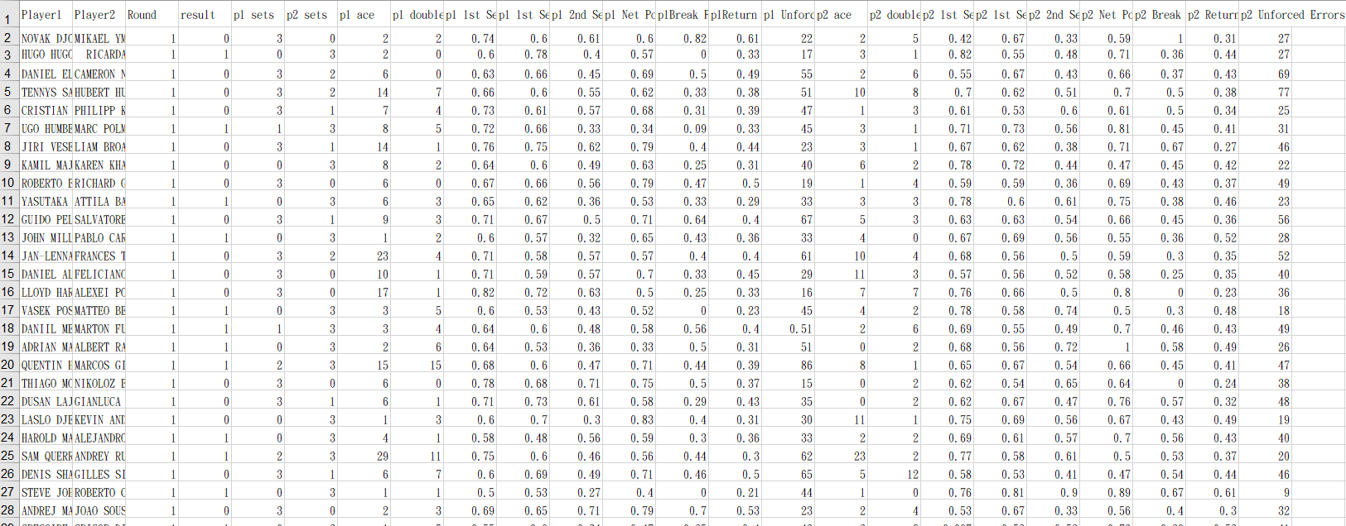
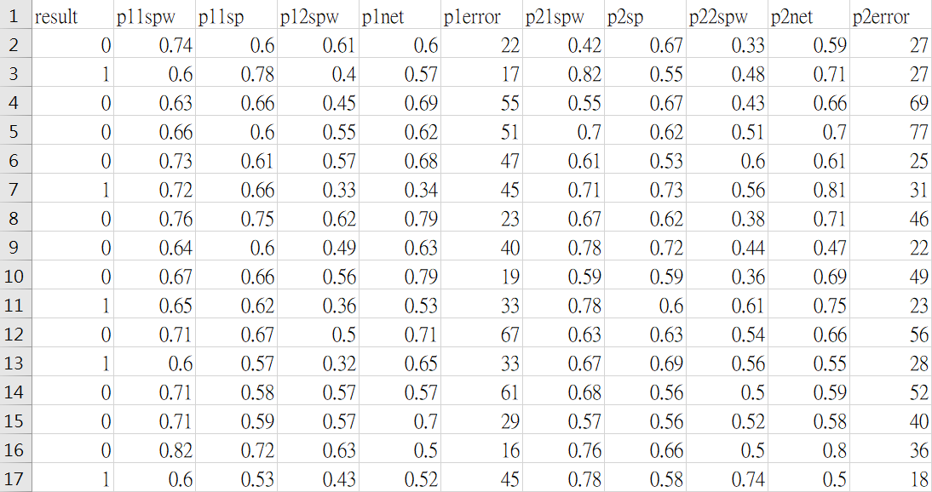
資料敘述
原先EXCEL檔收集19、20年各127場比賽，22種的變數和球員名子，但為了能簡單順利地讀進python，因此將變數改為11種以及把原先每個變數的名稱只取每個單字的第一個字母，方便查看，然而在存成csv檔。
詳細的變數名詞介紹看下一頁
修改前
修改後

Slide 6
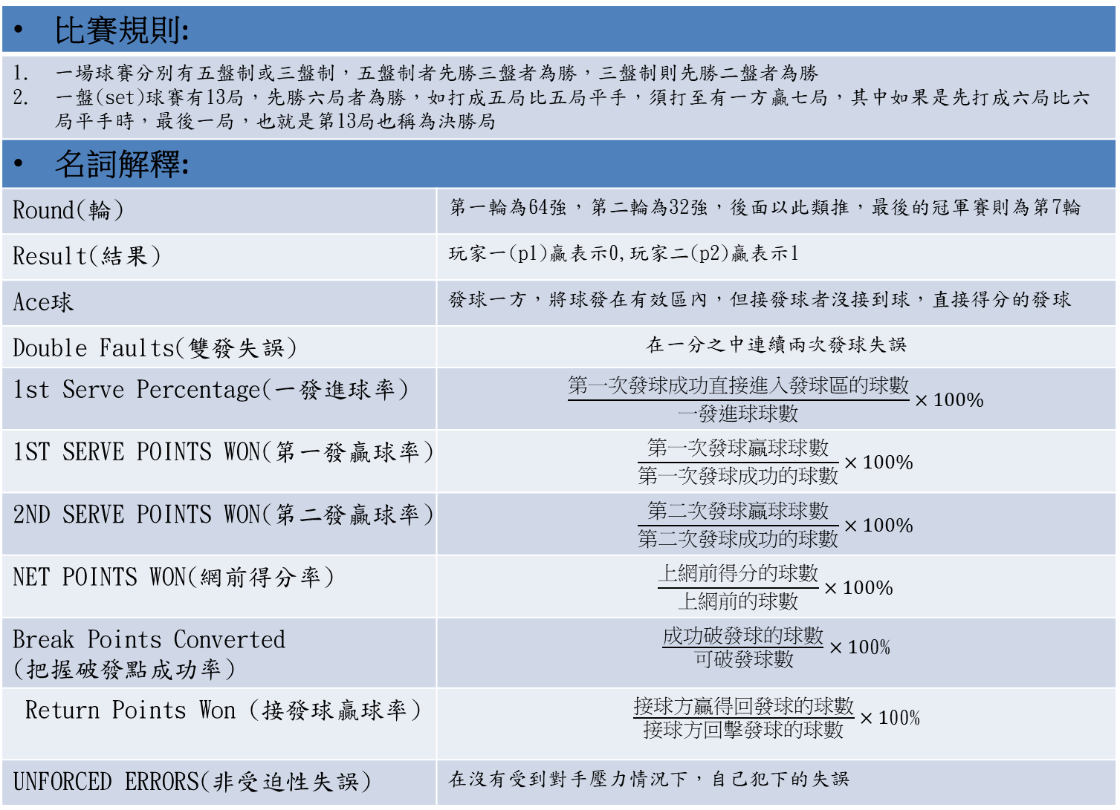
比賽規則:
一場球賽分別有五盤制或三盤制，五盤制者先勝三盤者為勝，三盤制則先勝二盤者為勝 一盤(set)球賽有13局，先勝六局者為勝，如打成五局比五局平手，須打至有一方贏七局，其中如果是先打成六局比六局平手時，最後一局，也就是第13局也稱為決勝局
名詞解釋:
Round(輪) | 第一輪為64強，第二輪為32強，後面以此類推，最後的冠軍賽則為第7輪
Result(結果) | 玩家一(p1)贏表示0,玩家二(p2)贏表示1
Ace球 | 發球一方，將球發在有效區內，但接發球者沒接到球，直接得分的發球
Double Faults(雙發失誤) | $$\text{在一分之中連續兩次發球失誤}$$
1st Serve Percentage(一發進球率) | $$\frac{第一次發球成功直接進入發球區的球數}{一發進球球數}×100\%$$
1st Serve Points Won(第一發贏球率) | $$\frac{第一次發球贏球球數}{第一次發球成功的球數}×100\%$$
2nd Serve Points Won(第二發贏球率) | $$\frac{第二次發球贏球球數}{第二次發球成功的球數}×100\%$$
NET POINTS WON(網前得分率) | $$\frac{上網前得分的球數}{上網前的球數}×100\%$$
Break Points Converted (把握破發點成功率) | $\frac{成功破發球的球數}{可破發球數}×10$0%
Return Points Won (接發球贏球率) | $\frac{接球方贏得回發球的球數}{接球方回擊發球的球數}×1$00%
UNFORCED ERRORS(非受迫性失誤) | 在沒有受到對手壓力情況下，自己犯下的失誤

Slide 7
Probit模型
Probit 模型以常態的累積機率密度函數(standardized cumulativenormal function)來取代原來的線性模型。透過Probit 迴歸分析所算出來的結果變數會是二元(yes,no)或是多元的離散資料。
在二元應變數當中，可使用許多種類的分布， 其中logistic 分佈通常被運用在非常態的分佈狀況下，
而probit 則運用在標準常態分佈(normal distribution)
probit 模型的方法先從「猜測」參數的值開始，然後會經過重複的猜測與改良而找出最好的估計值。
A、B 均為迴歸係數，A 為一常數
Notes:
一般線性機率模型中，常使用最小平方法(least-squares method)來估計係數，這個方法計算出來的結果不會落在0 與1之間，會依變數的數值範圍常為負無限大到無限大。這類模型無法對結果落在0 和1 兩種情形時加以分析。
當依變數只有0 和1 時，我們最常使用的迴歸模型為Logit 模型及Probit 模型。
線性迴歸模型利用最小平方法(ordinary leastsquares)來計算其模型中的參數
如果遇到非連續的變數，則改用非線性模型，非線性模型建立一個因變量與自變量之間的回歸方程

Slide 8
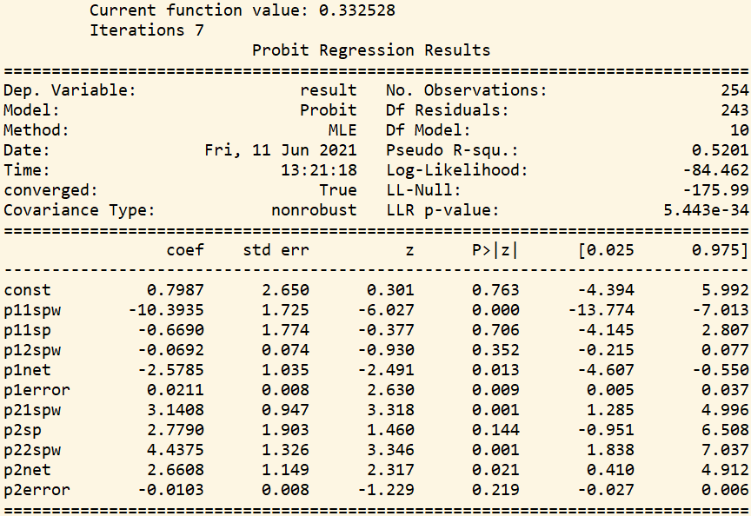
模型summary()
$x_{i+1}=0.7987−10.3935∗p1spw−0.669∗p11sp−0.0692∗p12spw−2.5785∗p1net+0.0211∗p1error+3.1408∗p21spw+2.779∗p21sp+4.4375∗p22spw+2.6608∗p2net−0.0103∗p2$error

Slide 9
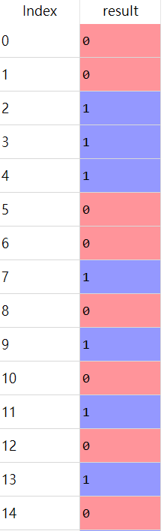
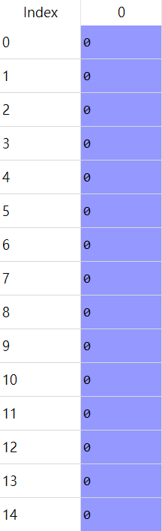
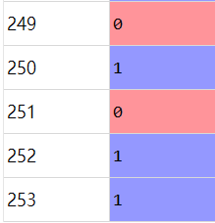
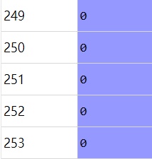
原本結果 vs 訓練結果

Slide 10
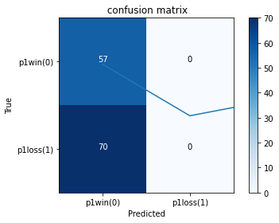
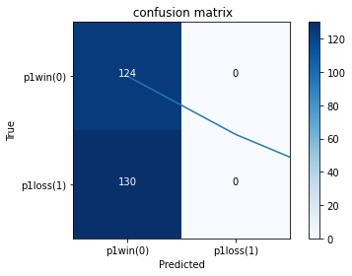
混淆矩陣
2020
2019+2020

Slide 11

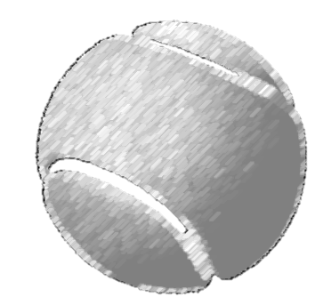

特徵選取------- RFE遞歸特徵消除法
(Recursive Feature Elimination)

Slide 12
特徵選取
簡化模型
縮短訓練時間
改善通用性、避免過擬合
它擬合模型並移除較弱的特徵，直到達到指定的特徵數量。 coef_ 屬性或者feature_importances_並且通過在每個循環中遞歸消除少量特徵，RFE 試圖消除模型中可能存在的依賴關係和共線性。
RFECV在一個交叉驗證的循環中執行RFE來找到最優的特徵數量

Slide 13
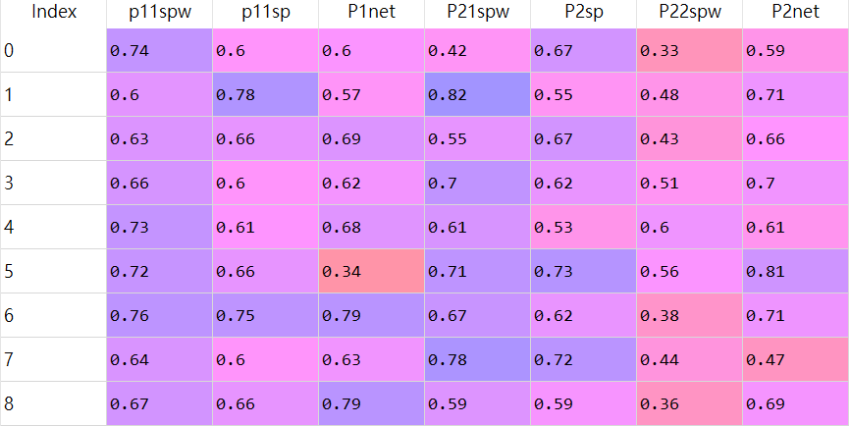
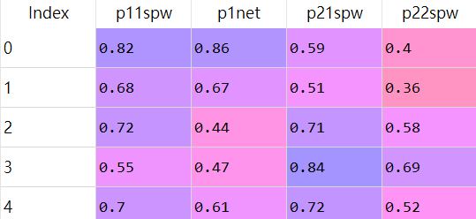
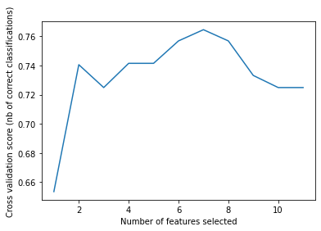
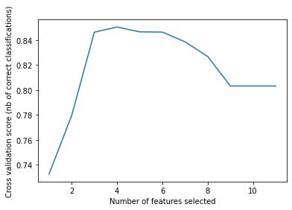
2020
2019+2020

Slide 14
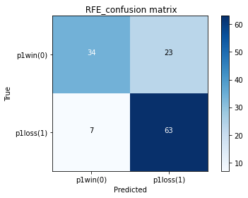
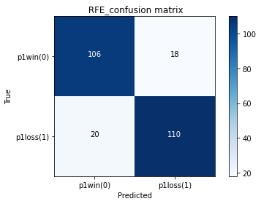
選取後的混淆矩陣
2020
2019+2020

Slide 15
利用前面2019+2020數據訓練的模型，在predict後面輸入相關的數據來預測今年nadal的比賽結果。
輸入的相關數據為網站提供前五輪個別的賽後統計結果
第六輪(平均)是以nadal前五場的數據取平均和Novak Djokovic前五場的數據取平均來當輸入值
第六輪(去年)則是他們去年的對戰數據來當輸入值
 | Probit預測結果 |  | RFECV預測結果
 | 預測 | 實際 | 預測 | 實際
第一輪 | 贏 | 贏 | 贏 | 贏
第二輪 | 贏 | 贏 | 贏 | 贏
第三輪 | 贏 | 贏 | 贏 | 贏
第四輪 | 贏 | 贏 | 贏 | 贏
第五輪 | 贏 | 贏 | 贏 | 贏
第六輪(平均) | 贏 | ? | 贏 | ?
第六輪(去年) | 贏 | ? | 贏 | ?

Slide 16
結論與心得
從這次的報告結果看來，一開始probit訓練的準確率雖然不高，但是經過特徵選取後準確率好了很多，然而變數的數量多，它的準確率不一定會比較高，還是要看哪些變數的效果比較好，而數據量多訓練出來的準確率也會比較高。
最後要預測下一場比賽時，要找兩個球員相關的數據帶入predict，但發現要找到合適的數據卻找不太到，可能要以手邊有的數據去做調整。由於網球比賽是單人或雙人的項目，每一年比賽的場次跟其他運動項目比較少，兩個相同的人過去的參考對戰次數相對的比較少，加上網球數據在近幾年才開始有在統計整理，一旦要用到之前的數據，能用的範圍就縮小了很多，預測出來的參考性也比較低。

Slide 17
參考資料
https://en.wikipedia.org/wiki/2019_French_Open_%E2%80%93_Men%27s_Singles
https://www.rolandgarros.com/en-us/matches?finished=true&tournamentDay=20190527&type=SM
https://zh.wikipedia.org/wiki/%E7%B6%B2%E7%90%83%E8%A1%93%E8%AA%9E%E5%88%97%E8%A1%A8
https://www.scoreboard.com/en/tennis/atp-singles/french-open/results/
頂尖職業網球男子單打選手攻守數據分析,李正安
Probit迴歸模型與羅吉斯迴歸模型預測理論之研究-以美國職棒大聯盟為例，楊意婷
以Probit迴歸模型預測NBA籃球比賽結果,潘彥甫

